Slide 1
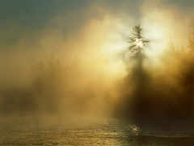
CINCO BOLAS
Seguem alguns trechos da palestra de Brian Dyson, ex-presidente da
Coca-cola, que aconteceu em conferência numa Universidade Americana, onde ele falou sobre a relação entre o trabalho e outros compromissos da vida.

Slide 2
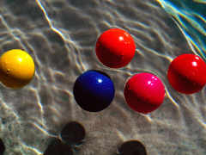
Saúde
Trabalho
Família
Espírito
Amigos
Imaginem a vida como um jogo, no qual
vocês fazem malabarismo com cinco bolas
que lançam ao ar.
Essas bolas são: o trabalho, a família,
a saúde, os amigos e o espírito.

Slide 3
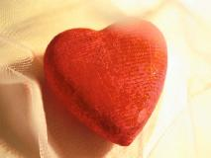
O trabalho é uma bola de borracha.
Se cair, bate no chão e pula para cima.
Mas as quatro outras são de vidro.
Se caírem no chão, quebrarão e ficarão permanentemente danificadas.

Slide 4
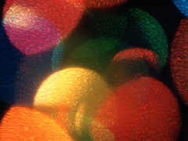
Entendam isso e busquem o equilíbrio na vida.
Como?
* Não diminuam seu próprio valor, comparando-se com outras pessoas. Somos todos diferentes. Cada um de nós é um ser especial.

Slide 5
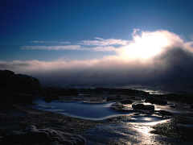
* Não fixem seus objetivos com base no que os outros acham importante.
Só vocês estão em condições de
escolher o que é melhor para
vocês próprios.
* Dêem valor e respeitem as coisas mais queridas aos seus corações.
Apeguem-se a elas como a própria vida.
Sem elas a vida carece de sentido.

Slide 6

* Não deixem que a vida escorra entre os dedos por viverem no passado ou no futuro. Se viverem um dia de cada vez, viverão todos os dias de suas vidas.
* Não desistam quando ainda são capazes de um esforço a mais.
Nada termina até o momento em que se deixa de tentar.

Slide 7

* Não temam admitir que não
são perfeitos.
Não temam enfrentar riscos.
É correndo riscos que aprendemos
a ser valentes.

Slide 8

* Não excluam o amor de suas vidas dizendo que não se pode encontrá-lo.
A melhor forma de receber amor é dá-lo.
A forma mais rápida de ficar sem amor é apegar-se demasiado a si próprio.
A melhor forma de manter o amor é
dar-lhe asas.

Slide 9
* Não corram tanto pela vida a ponto de esquecerem onde estiveram
e para onde vão.
* Não tenham medo de aprender. O conhecimento é leve. É um tesouro que se carrega facilmente.

Slide 10

* Não usem imprudentemente o tempo ou as palavras. Não se podem recuperar. A vida não é uma corrida, mas sim
uma viagem que deve ser
desfrutada a cada passo.
Lembrem-se: Ontem é historia. Amanhã é mistério e Hoje é uma dádiva. Por isso se chama presente*.

Slide 11
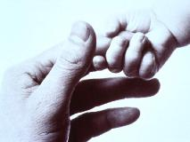
Segundo Brian sugeriu:
”Apeguem-se as coisas que são queridas ao seu coração (entre elas os amigos) sem elas a vida carece de sentido”.

